Slide 1
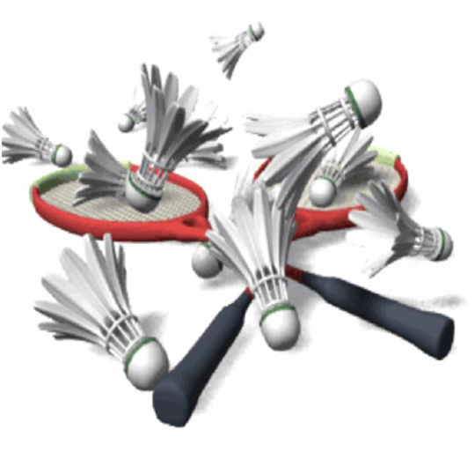


Badminton
Grupo de Estágio de Educação Física 2013/2014

Slide 2
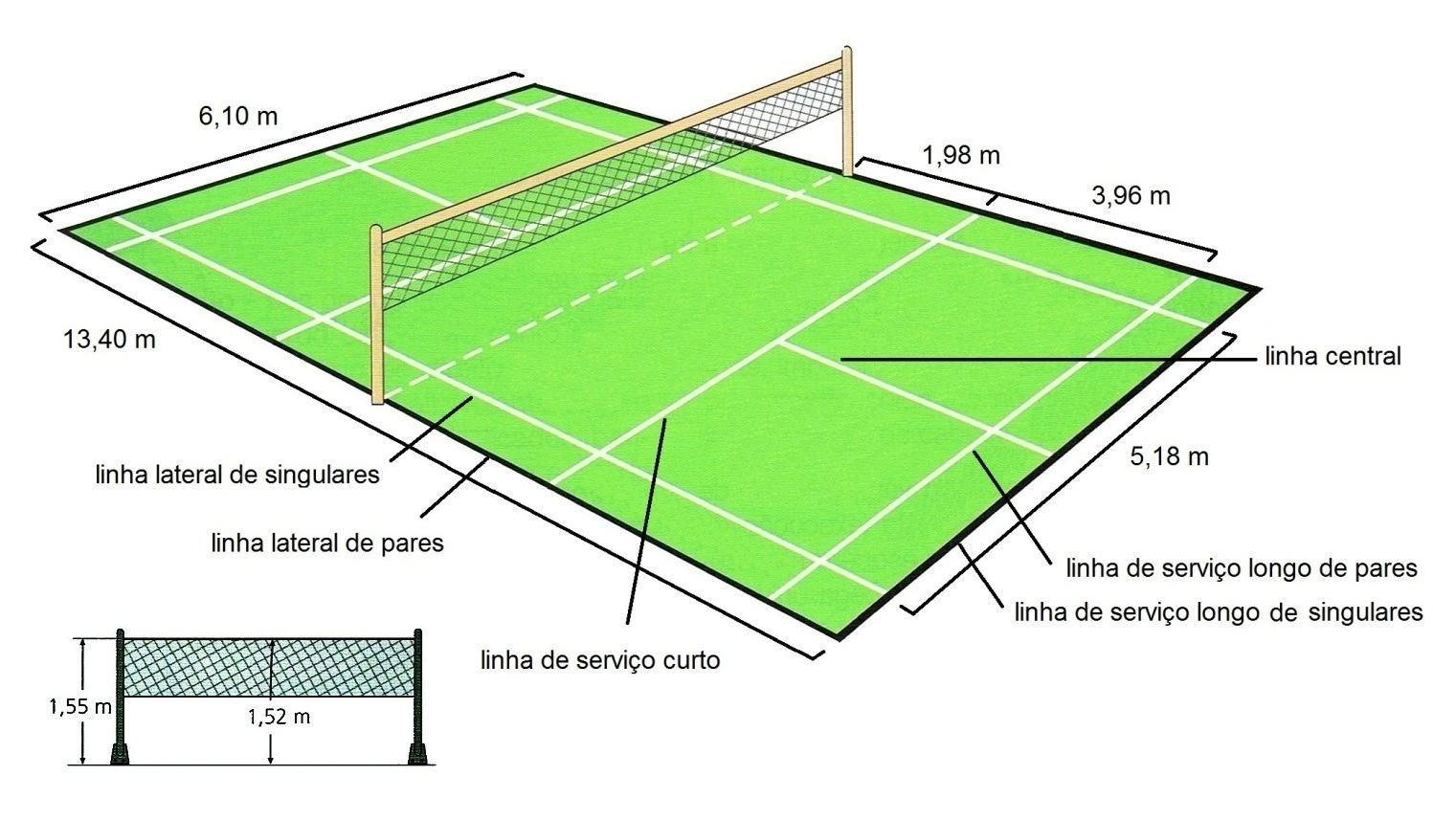
Campo de Badminton

Slide 3
Regras Básicas
Jogo a pares ou singulares;
Serviço na Diagonal: quando a pontuação é 0 ou par – serviço do lado direito; quando a pontuação é ímpar – serviço do lado esquerdo.
Vence o melhor de 3 sets de 21 pontos (20-20 – vantagem de 2 pontos, 29-29 – o próximo a marcar)
Faltas: tocar na rede, bater o volante acima do nível da cintura, o volante ficar preso na rede; falhar o volante no momento do serviço; o volante tocar no corpo ou cair fora das linhas do campo.

Slide 4

Pega da Raquete
Componentes Críticas
A mão envolve o cabo da raqueta, o polegar e o indicador devem formar um “v”, no bordo superior do cabo da raqueta; a armação da cabeça da raqueta deve ficar perpendicular ao solo.
Erros Mais Comuns
  Pegar a raquete junto à haste ou muito junto à base do cabo
  Deixar o dedo indicador esticado.

Slide 5
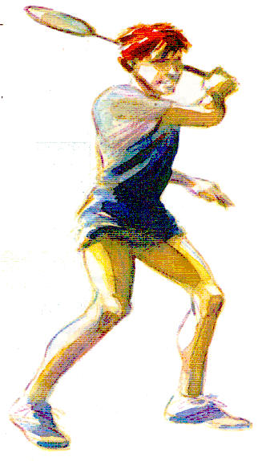
Posição Base
Componentes Críticas
Colocar os pés à largura dos ombros;
Fletir ligeiramente os membros inferiores;
Avançar o membro inferior correspondente ao lado da mão da raqueta;
Distribuir o peso do corpo igualmente pelos dois apoios;
Dirigir o olhar para a frente.
Erros Mais Comuns
Pés juntos e ao lado um do outro
Membros inferiores em extensão

Slide 6
Deslocamentos
Componentes Críticas
Fletir ligeiramente os membros inferiores;
Pés afastados, sensivelmente à largura dos ombros, com um apoio mais avançado;
Tronco ligeiramente inclinado à frente;
Olhar dirigido para o volante.
Erros Mais Comuns
Cruzar os apoios
Levantar os apoios dos solos
Não adotar a posição básica

Slide 7
Serviço Curto
Componentes Críticas
Colocar-se de lado, com o ombro e o pé contrário à mão da raqueta voltados diagonalmente para o adversário;
Bater o volante com um movimento contínuo;
Imprimir ao volante uma trajetória baixa e tensa de forma a passar junto à rede e a cair perto desta no campo adversário.
Erros Mais Comuns
Batimento com a raquete acima da cintura
Trajetória alta
Colocação incorreta dos apoios e ombros

Slide 8
Serviço Longo
Componentes Críticas
Mesmos aspetos contemplados no serviço curto;
Acelerar o movimento de trás para a frente e debaixo para cima;
Imprimir ao volante uma trajetória alta e profunda, de modo que este caia perto da linha final do campo adversário.
Erros Mais Comuns
Batimento com a raquete acima da cintura.
Trajetória curta
Paragem do membro superior após o batimento
Colocação incorreta dos apoios e ombros

Slide 9
Clear
Componentes Críticas
Rodar os ombros e os membros inferiores;
Fletir o membro superior que tem a raquete com a mão ao nível da nuca;
Batimento por cima e à frente da cabeça, com extensão do membro superior;
Imprimir ao volante uma trajetória alta e longa.
Erros Mais Comuns
Não rodar os ombros e os membros inferiores;
Não executar correta ação do membro superior;
Não bater por cima e à frente da cabeça

Slide 10
Lob
Componentes Críticas
Colocar o pé correspondente ao lado da mão da raquete à frente;
Bater de modo explosivo, à frente do corpo e abaixo da cintura;
Fazer um movimento de chicotada ao nível do pulso;
Imprimir ao volante uma trajetória ascendente, alta e profunda.
Erros Mais Comuns
Não avançar corretamente o membro inferior;
Não executar corretamente o batimento e o movimento de pulso
Não promover uma trajetória ascendente, alta e em profundidade

Slide 11
Remate (Smash)
Componentes Críticas
Avanço do pé contrário ao do braço batedor;
Flexão do antebraço e elevação da raquete atrás da cabeça;
Batimento explosivo, no ponto mais alto da trajetória com o braço batedor em extensão, e realizando uma flexão do pulso no final do movimento.
Erros Mais Comuns
Não fletir o antebraço e elevar a raquete atrás da cabeça.
Não fazer a flexão do pulso no momento do batimento.

Slide 12
Amorti
Alto
Colocação debaixo do volante com a raquete atrás do plano da cabeça e o antebraço em flexão (cotovelo para cima);
Desaceleração do movimento, antes da altura do impacto, terminando o braço em extensão;
Batimento um pouco à frente do corpo do jogador;
O batimento deve ser suave e ajustado o mais possível à altura da rede;
Baixo
Batimento semelhante ao lob, com a diferença de que a pancada é muito mais suave, a fim de colocar o volante no campo adversário o mais junto possível da rede;
Extensão do braço no final do movimento.

Slide 13
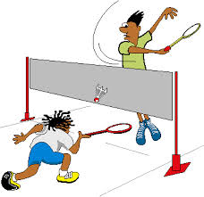
Obrigada…
…Boa Aula Prática!

